Slide 1


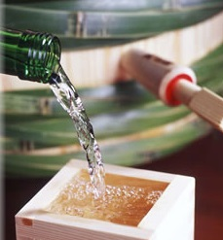
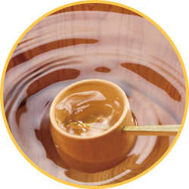
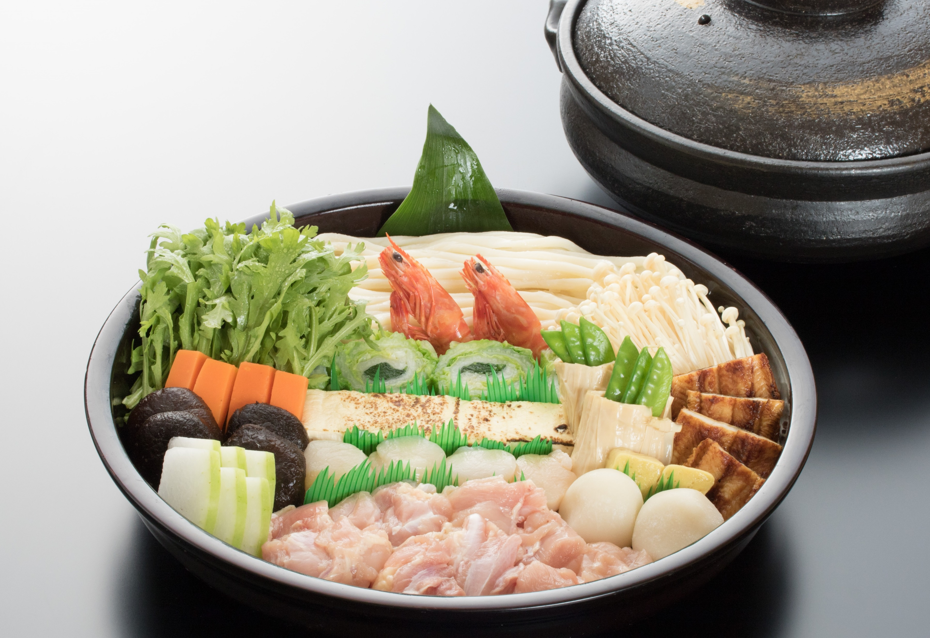
樽酒１杯 ７００円（特別価格）
※写真はイメージです
樽酒と一緒に、いかがですか？
うどん寄せ鍋１人前 ４，７５２円
※写真は２人前イメージです

